Slide 1
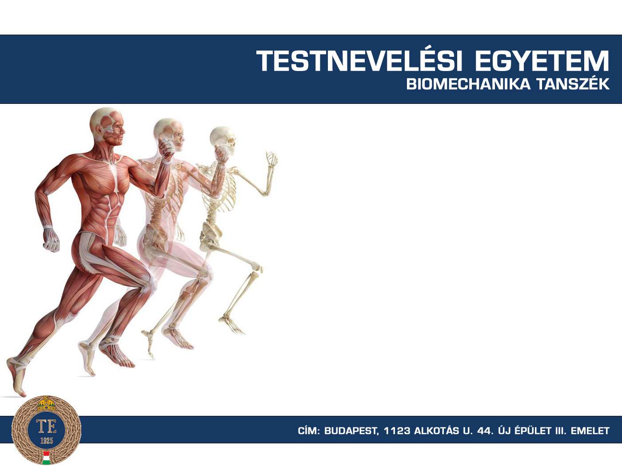
Imformatika
Oktató: Katona Péter

Slide 2
A Neumann-elvű gépek felépítése
A számítógép önvezérlését végző CPU, azaz központi feldolgozó egység (processzor)
Az adatokat és programokat a műveletek végzésének idejére tároló operatív memória
Az egységek közti adatforgalmat lebonyolító vezetékek rendszere (adatsín-rendszer)
A felhasználókkal történő kommunikációt végző I/O rendszer (ide soroljuk a hosszútávú adattárolást végző tárakat is)
Egyéb járulékos egységek, melyek a működés fizikai feltételeit biztosítják (hűtőrendszer, energiaellátás stb.).

Slide 3
‪Periféria‬
Olyan számítógépes hardver, amivel egy számítógép képességeit bővíthetjük
Azon eszközök, amelyek opcionális természetűek, szemben azokkal, melyekre vagy minden esetben szükség van, vagy elengedhetetlen alapkövetelmény meglétük
Típusai:
  Háttértárak
  Bemenet
  Kimenet
  Hálózati eszközök

Slide 4
Feladat
A számítógép alkotórészeinek bemutatása:
  CPU (1 oldal, max. 1,5)
  Memória(1 oldal, max. 1,5)
  Perifériák(1 oldal, max. 1,5)
1 oldalon belül:
  Történet
  Felépítés/működés
  Típusok

Slide 5
Történet
CPU
Memória
Perifériák
Felépítés/Működés
X 3
Típusok
Vázlatosan, röviden
(mivel több dolog tartozik ide)

